Slide 2
1. Testing - Structuur
A ARRANGE
Object & collaborators klaarmaken om te testen
Hier wordt het object getest
A ACT
A ASSERT
Assert dat de verwachte waarden zijn uitgekomen

Slide 3
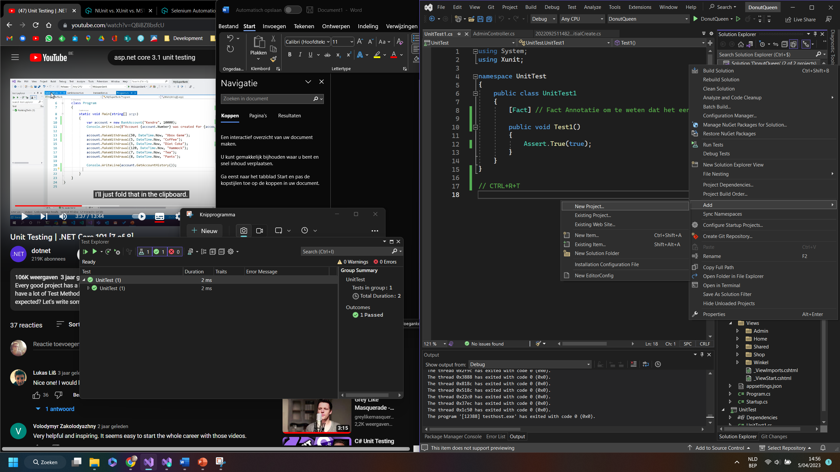
2. Unit Test
Voeg een nieuw project toe aan je applicatie

Slide 4
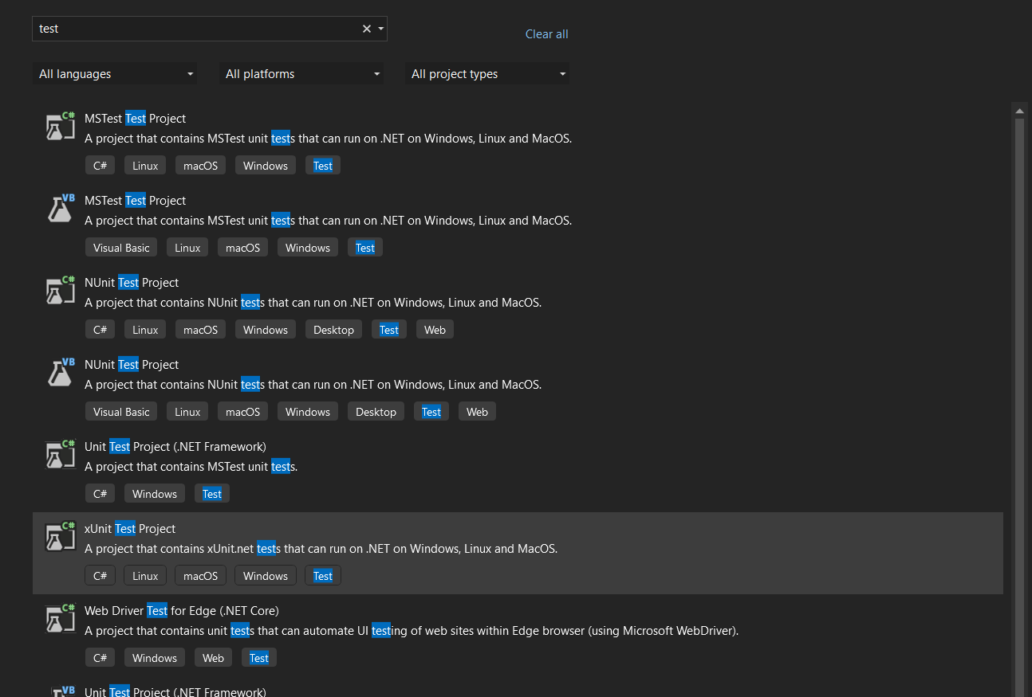
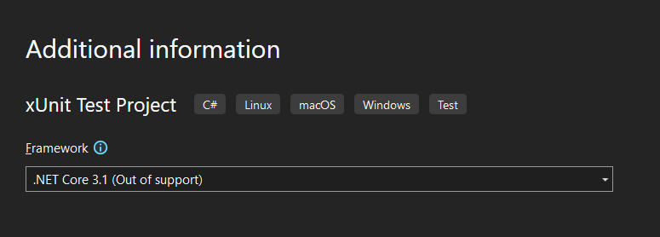
3.
Zoek naar ‘test’ en selecteer ‘xUnit Test Project’
Geef het project een gepaste naam en kies het ‘.NET Core 3.1’ framework

Slide 5
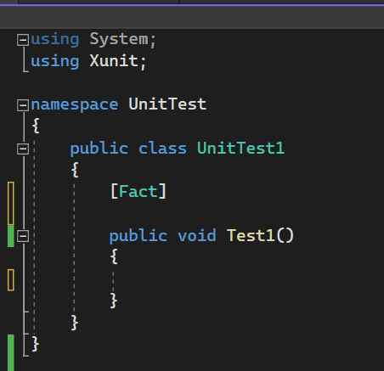
4. Unit Testing – [Fact] Annotatie
Als het project is aangemaakt krijg volgende namespace.
Public void Test1() lijkt op een methode, maar door het [Fact] annotatie weet de compiler dat het om een test gaat.

Slide 6
4. Unit Testing – [Fact] Annotatie

Slide 7
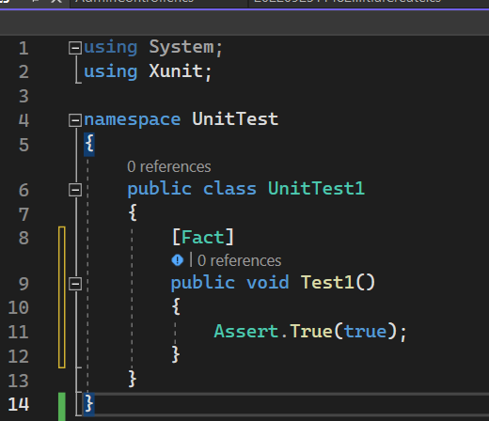
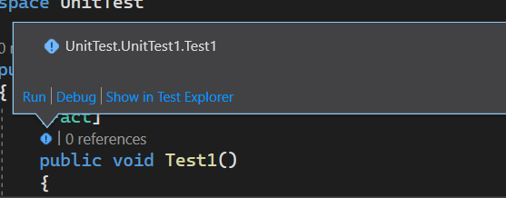
5.
We schrijven een eerste test
Uitvoeren door het blauwe Codelens icoontje.
Snelkoppeling CTRL+R+T

Slide 8
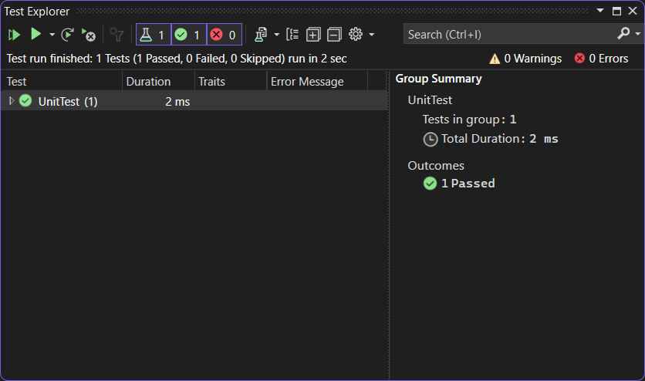
6.

Slide 9
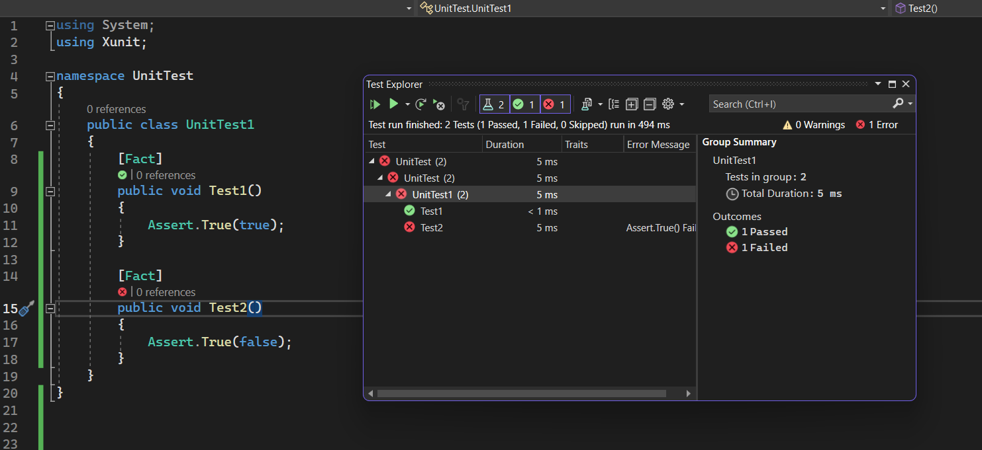
7.

Slide 10
8. Oefeningen
Maak een test die test of een postcode bestaat uit 4 karakters.
Maak een test die controleert of een postcode tussen 1000 en 9999 valt.
Maak een test volgende emailadressen test op geldigheid (gebruik een theorie)
r123456@student.thomasmore.be
r123456@student@thomasmore.be
r123456@student.be
r123456@thomasmore

